Slide 1
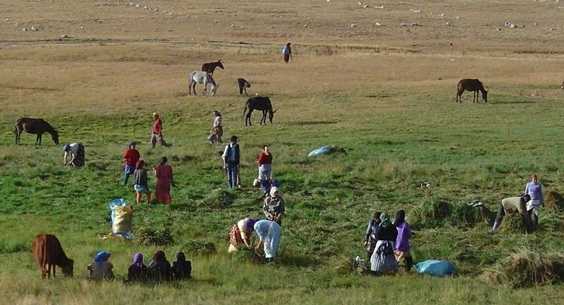
Aires Conservées par des Communautés locales et Indigènes (ICCAs)
PABLO DOMINGUEZ
Éco-Anthropologue GEODE-CNRS (Toulouse) / LASEG-DASiC UAB (Barcelone)
Dr. Anthropologie sociale EHESS/IRD/UAB (Paris/Marseille/Barcelone)
Master Biologie Environnementale, UAM (Madrid)

Slide 2
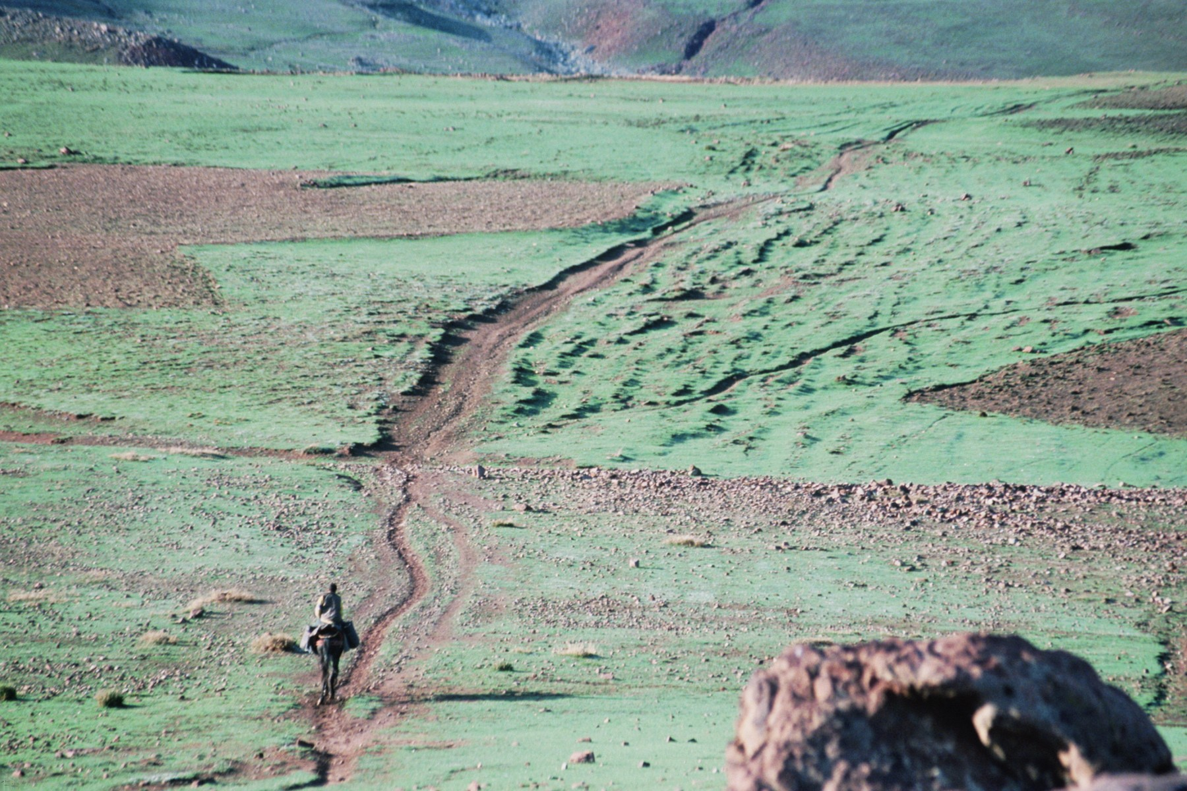
Hardin 1968: La tragédie des communs
Dégradation d’une Aire Conservée par Communautés locales au Haut Atlas occidental (Maroc)

Slide 3
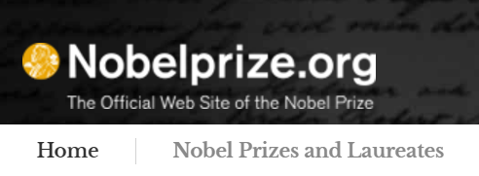
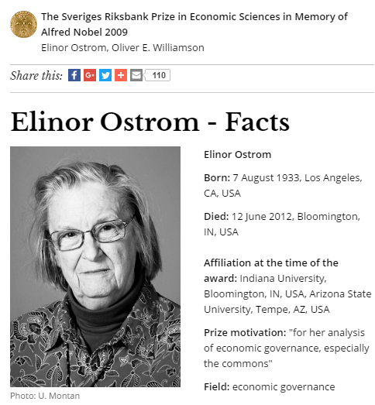

Slide 4
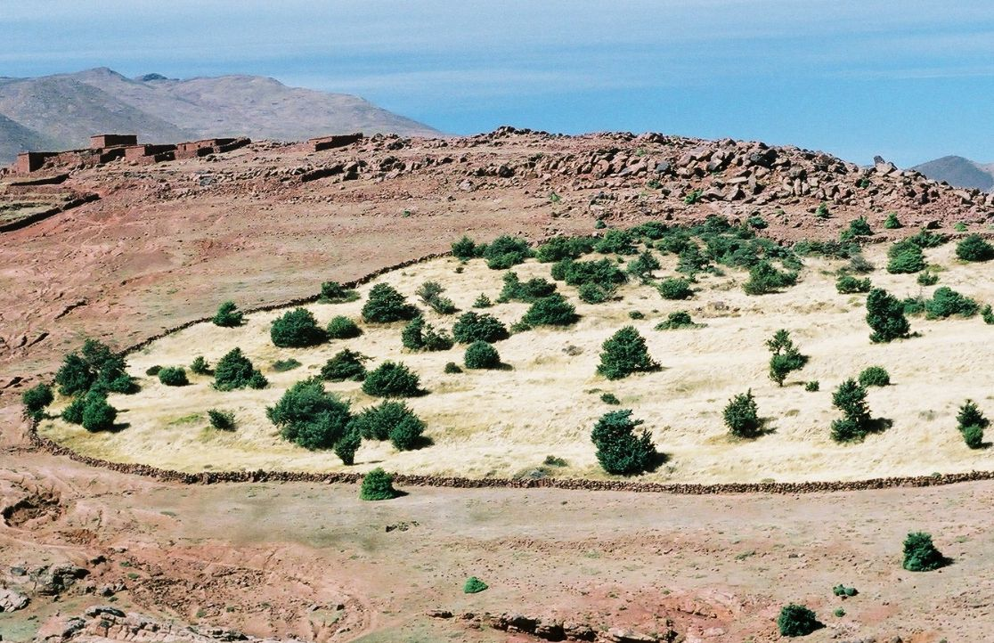
Aire Conservée par Communautés locales au Haut Atlas occidental (Maroc)

Slide 5
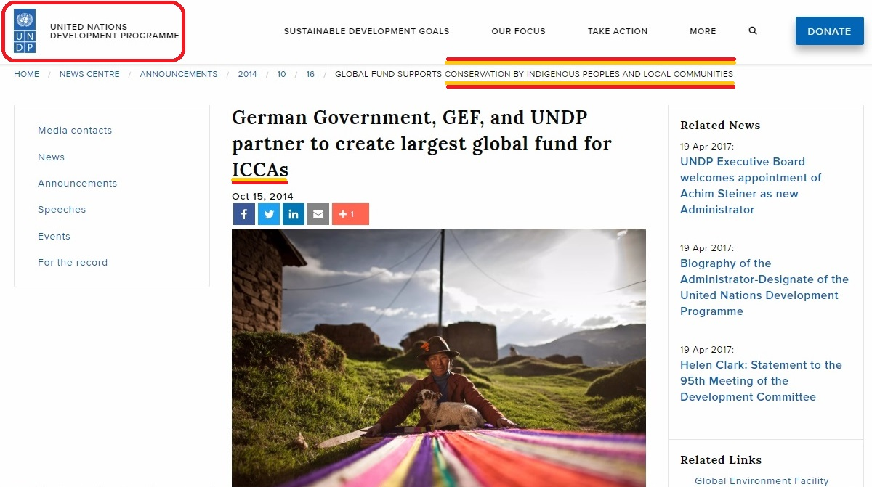

Slide 6
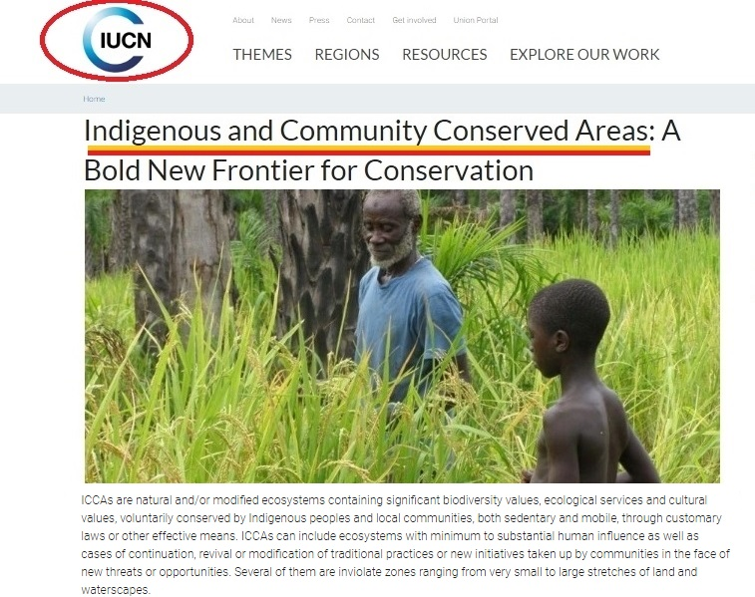

Slide 7
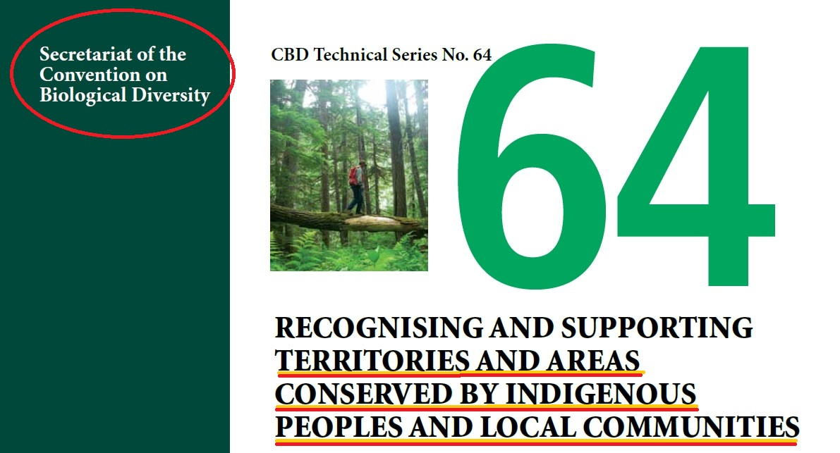

Slide 8
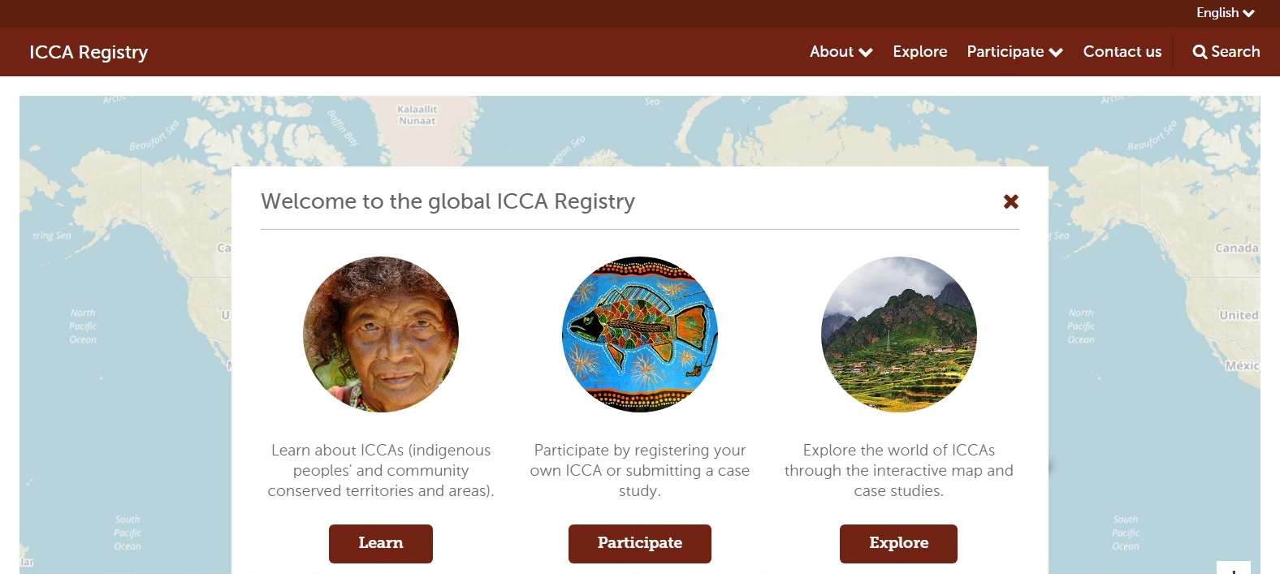
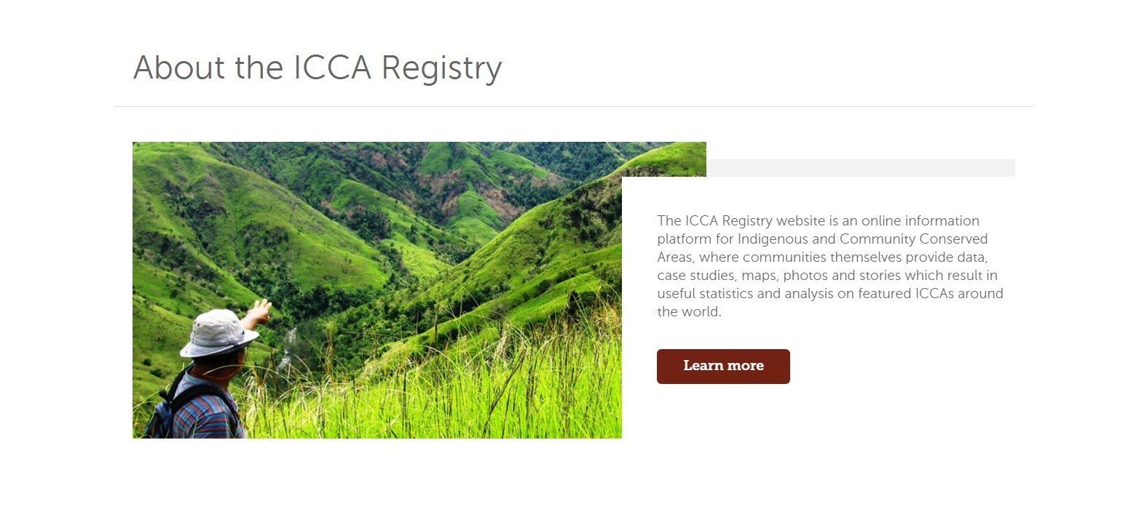

Slide 9
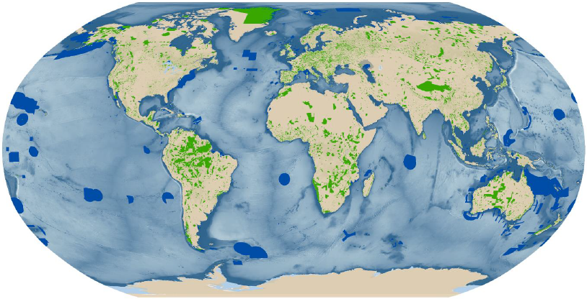
ICCAs:
une superficie > toutes les Aires Protégés par des Gouvernements

Slide 10
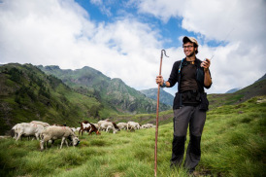
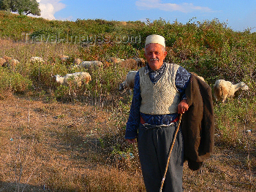
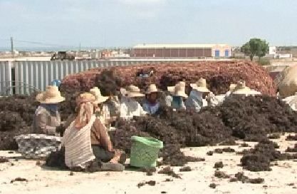
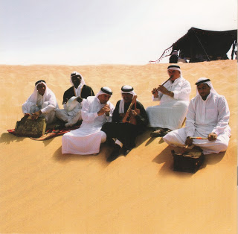
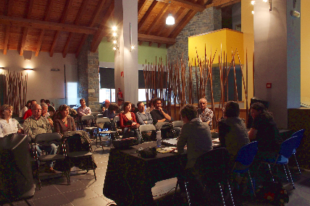
ICCAs :
GRANDE Diversité de cultures et sociétés

Slide 11
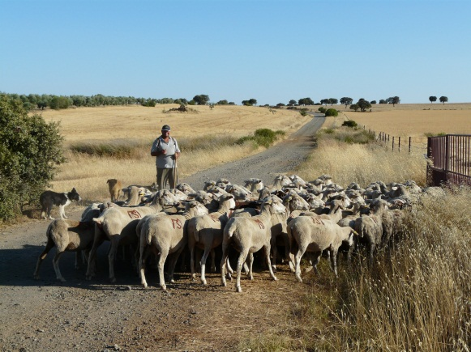
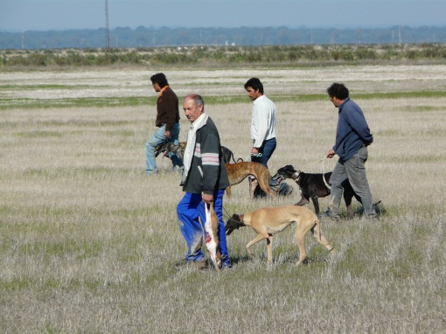
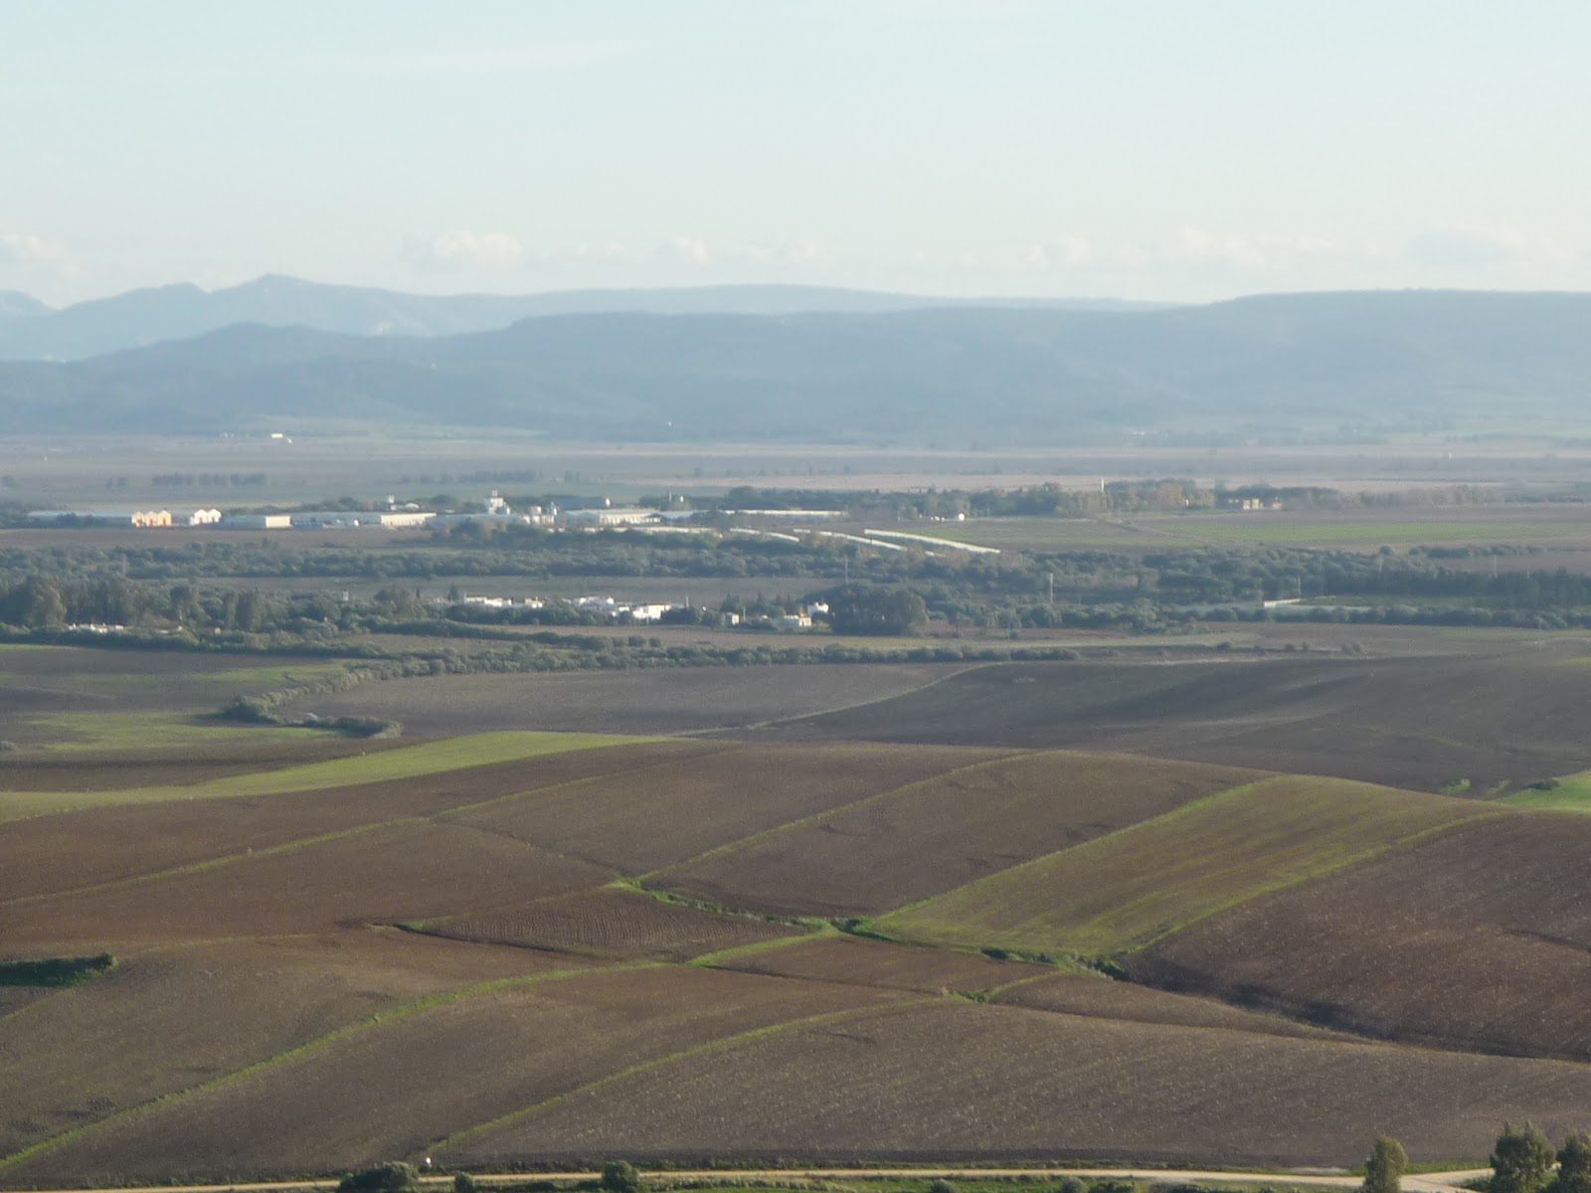
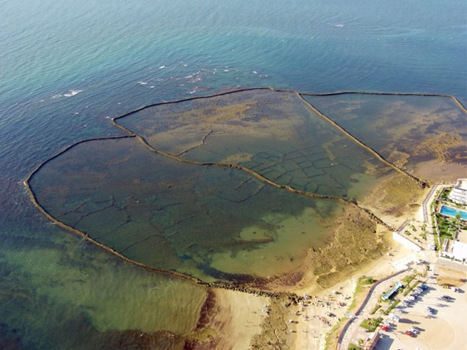
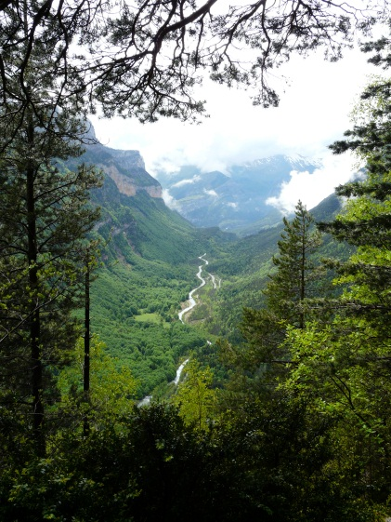
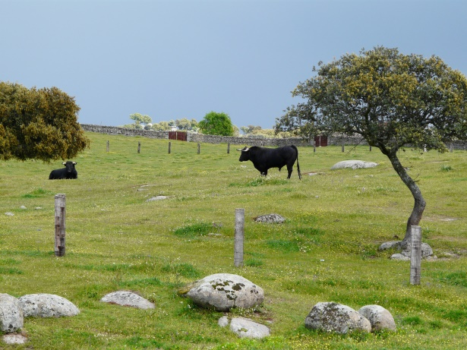
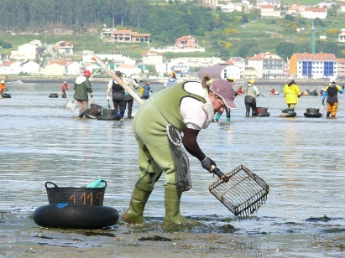
ICCAs :
GRANDE Diversité D’écosystèmes continentaux et marins
Crédit Sergio Couto
/ iComunales

Slide 12
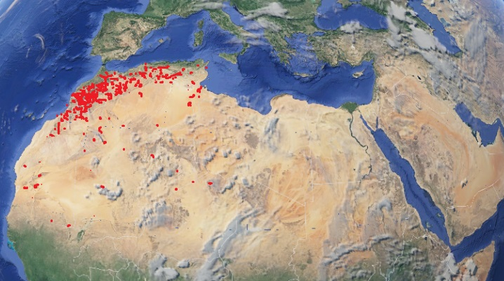
ICCAs :
AGDALS DU MAGHREB
– FIGURATIVE

Slide 13
ICCAs :
AGDALS DU MAGHREB ET EUROPE
– FIGURATIVE.

Slide 14
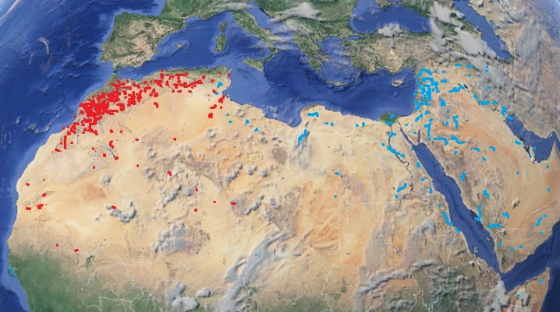
ICCAs :
AGDALS DU MAGHREB, EUROPE ET MOYEN ORIENT (himmas) – FIGURATIVE.

Slide 15
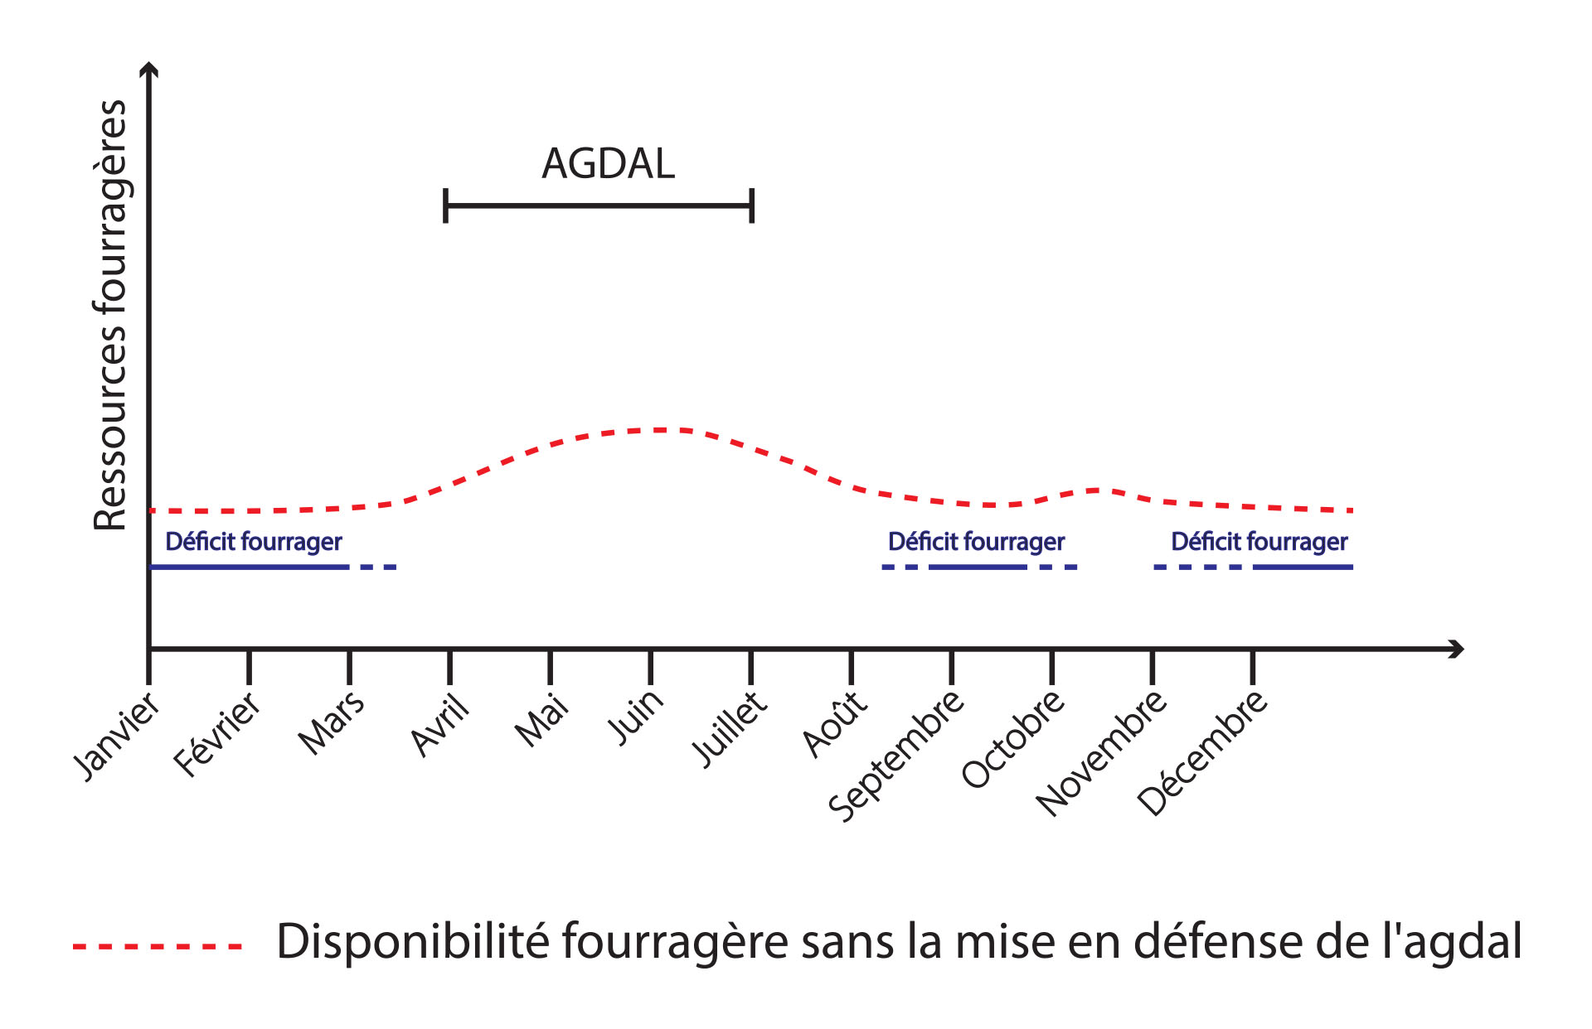
ICCAs :
Example de fonctionnement agdal pastoral
mise en défens
2012, Dominguez P. et al., “Diverse Ecological, Economic Socio-Cultural and Political Values of a Traditional Common”, Environmental Values, 21 : 277-296.

Slide 16
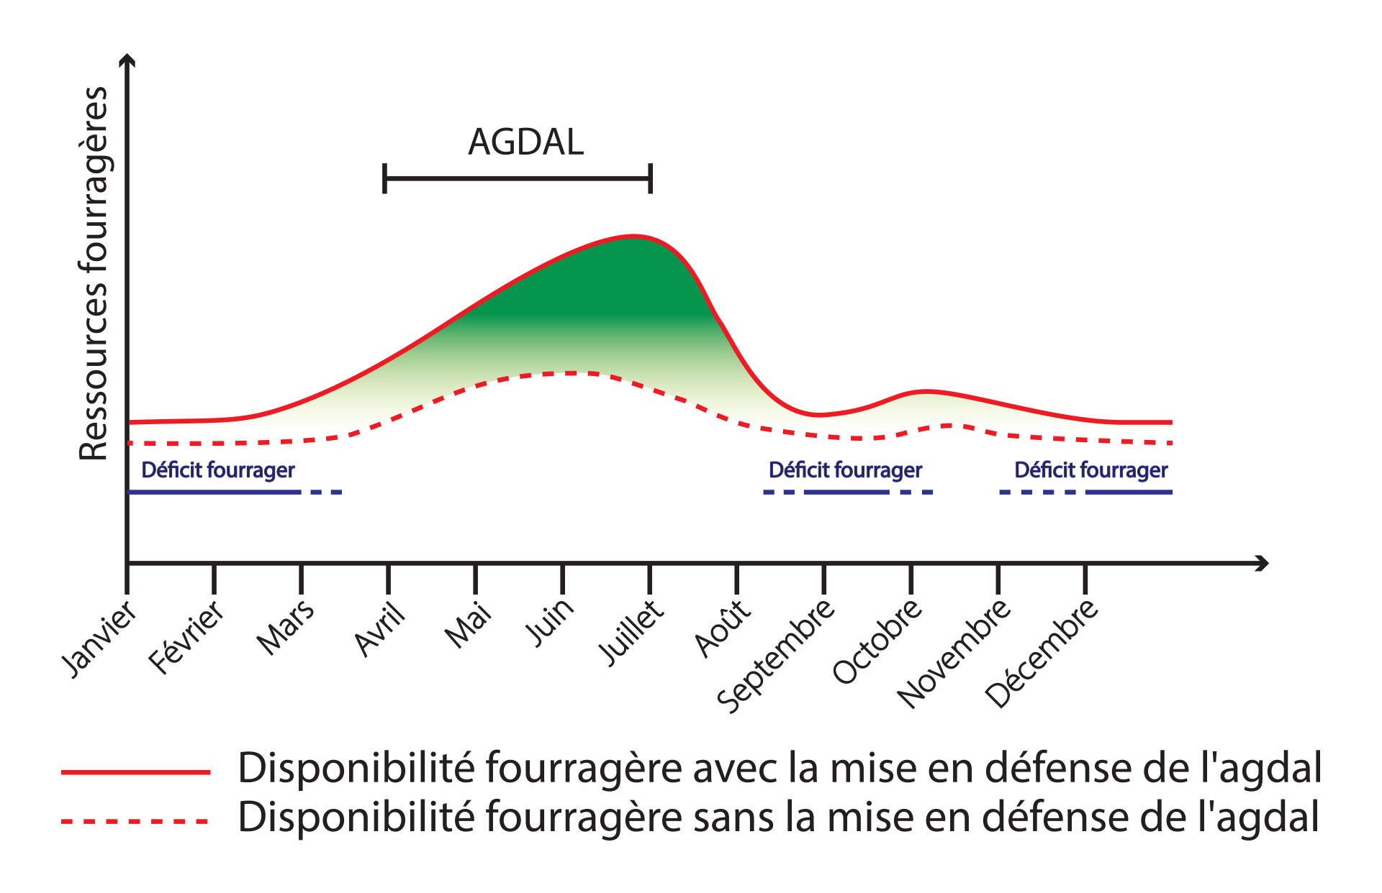
ICCAs :
Example de fonctionnement agdal pastoral
mise en défens
2012, Dominguez P. et al., “Diverse Ecological, Economic Socio-Cultural and Political Values of a Traditional Common”, Environmental Values, 21 : 277-296.

Slide 17
ICCAS : Approche transversale
Qualitatif
Idéel
Individuel
Social
Quantitatif
Matériel
Notes:
Això com ho podem entendre d’una forma més descriptiva?
Els antropòlegs basen els seus estudis en quatre variables: l’individu, la cultura, la societat i la natura
En funció del pes específic que l’antropòleg li doni a cada variable, el podrem situar en una perspectiva teòrica.
Així doncs, observem com en Berreman centra els seus treballs en la societat i la natura.
En la societat quan desenvolupa els temes de drets humans, desigualtats, canvis, teories d’interacció i etnografies.
En la natura quan desenvolupa els temes mediambientals.
Al final es veu ben representada la seva tendència entre la societat i la natura

Slide 18
ICCAS : Approche transversale
Qualitatif
Idéel
Individuel
Social
économie
Quantitatif
Matériel
Notes:
Això com ho podem entendre d’una forma més descriptiva?
Els antropòlegs basen els seus estudis en quatre variables: l’individu, la cultura, la societat i la natura
En funció del pes específic que l’antropòleg li doni a cada variable, el podrem situar en una perspectiva teòrica.
Així doncs, observem com en Berreman centra els seus treballs en la societat i la natura.
En la societat quan desenvolupa els temes de drets humans, desigualtats, canvis, teories d’interacció i etnografies.
En la natura quan desenvolupa els temes mediambientals.
Al final es veu ben representada la seva tendència entre la societat i la natura

Slide 19
ICCAS : Approche transversale
Qualitatif
Idéel
Individuel
Social
économie
agronomie
Quantitatif
Matériel
Notes:
Això com ho podem entendre d’una forma més descriptiva?
Els antropòlegs basen els seus estudis en quatre variables: l’individu, la cultura, la societat i la natura
En funció del pes específic que l’antropòleg li doni a cada variable, el podrem situar en una perspectiva teòrica.
Així doncs, observem com en Berreman centra els seus treballs en la societat i la natura.
En la societat quan desenvolupa els temes de drets humans, desigualtats, canvis, teories d’interacció i etnografies.
En la natura quan desenvolupa els temes mediambientals.
Al final es veu ben representada la seva tendència entre la societat i la natura

Slide 20
ICCAS : Approche transversale
Qualitatif
Idéel
Individuel
histoire et géographie
Social
économie
agronomie
Quantitatif
Matériel
Notes:
Això com ho podem entendre d’una forma més descriptiva?
Els antropòlegs basen els seus estudis en quatre variables: l’individu, la cultura, la societat i la natura
En funció del pes específic que l’antropòleg li doni a cada variable, el podrem situar en una perspectiva teòrica.
Així doncs, observem com en Berreman centra els seus treballs en la societat i la natura.
En la societat quan desenvolupa els temes de drets humans, desigualtats, canvis, teories d’interacció i etnografies.
En la natura quan desenvolupa els temes mediambientals.
Al final es veu ben representada la seva tendència entre la societat i la natura

Slide 21
ICCAS : Approche transversale
Qualitatif
Idéel
sociologie
Individuel
histoire et géographie
Social
économie
agronomie
Quantitatif
Matériel
Notes:
Això com ho podem entendre d’una forma més descriptiva?
Els antropòlegs basen els seus estudis en quatre variables: l’individu, la cultura, la societat i la natura
En funció del pes específic que l’antropòleg li doni a cada variable, el podrem situar en una perspectiva teòrica.
Així doncs, observem com en Berreman centra els seus treballs en la societat i la natura.
En la societat quan desenvolupa els temes de drets humans, desigualtats, canvis, teories d’interacció i etnografies.
En la natura quan desenvolupa els temes mediambientals.
Al final es veu ben representada la seva tendència entre la societat i la natura

Slide 22
ICCAS : Approche transversale
Qualitatif
Idéel
anthropologie socioculturelle
sociologie
Individuel
histoire et géographie
Social
économie
agronomie
Quantitatif
Matériel
Notes:
Això com ho podem entendre d’una forma més descriptiva?
Els antropòlegs basen els seus estudis en quatre variables: l’individu, la cultura, la societat i la natura
En funció del pes específic que l’antropòleg li doni a cada variable, el podrem situar en una perspectiva teòrica.
Així doncs, observem com en Berreman centra els seus treballs en la societat i la natura.
En la societat quan desenvolupa els temes de drets humans, desigualtats, canvis, teories d’interacció i etnografies.
En la natura quan desenvolupa els temes mediambientals.
Al final es veu ben representada la seva tendència entre la societat i la natura

Slide 23
ICCAS : Approche transversale
Qualitatif
Idéel
anthropologie socioculturelle
sociologie
Individuel
histoire et géographie
Social
économie
agronomie
écologie
humaine
écologie
bio-physique
Quantitatif
Matériel
Notes:
Això com ho podem entendre d’una forma més descriptiva?
Els antropòlegs basen els seus estudis en quatre variables: l’individu, la cultura, la societat i la natura
En funció del pes específic que l’antropòleg li doni a cada variable, el podrem situar en una perspectiva teòrica.
Així doncs, observem com en Berreman centra els seus treballs en la societat i la natura.
En la societat quan desenvolupa els temes de drets humans, desigualtats, canvis, teories d’interacció i etnografies.
En la natura quan desenvolupa els temes mediambientals.
Al final es veu ben representada la seva tendència entre la societat i la natura

Slide 24
ICCAS : Approche transversale
Qualitatif
Idéel
anthropologie socioculturelle
sociologie
Individuel
histoire et géographie
Social
économie
agronomie
écologie
humaine
écologie
bio-physique
Quantitatif
Matériel
Notes:
Això com ho podem entendre d’una forma més descriptiva?
Els antropòlegs basen els seus estudis en quatre variables: l’individu, la cultura, la societat i la natura
En funció del pes específic que l’antropòleg li doni a cada variable, el podrem situar en una perspectiva teòrica.
Així doncs, observem com en Berreman centra els seus treballs en la societat i la natura.
En la societat quan desenvolupa els temes de drets humans, desigualtats, canvis, teories d’interacció i etnografies.
En la natura quan desenvolupa els temes mediambientals.
Al final es veu ben representada la seva tendència entre la societat i la natura

Slide 25
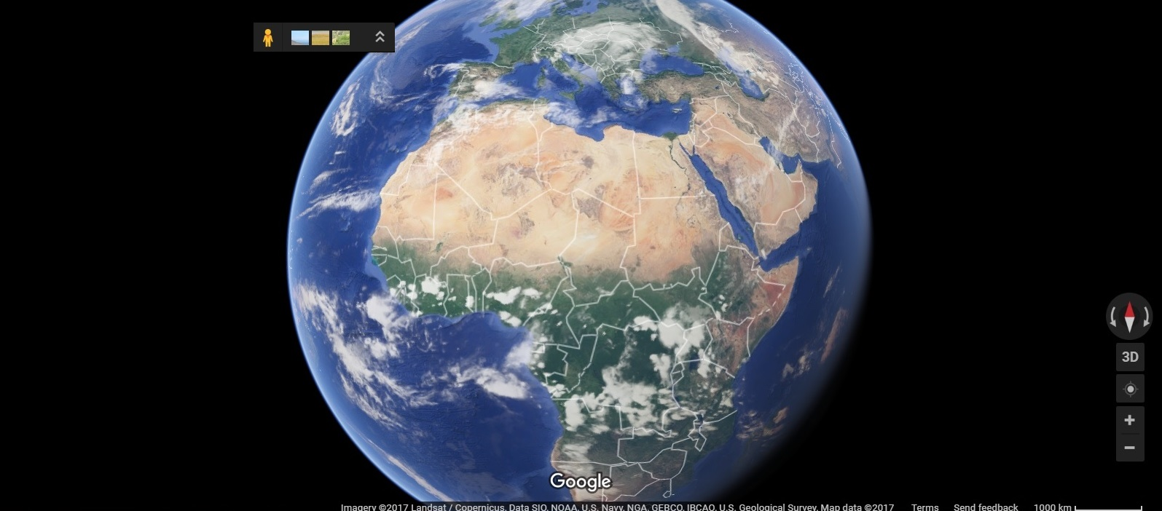
ICCAS : Approche transversale
Sites où je dirige des étudiants travaillant trandisciplinairement sur des communs pastoraux

Slide 26
ICCAS : Approche transversale
Sites où je dirige des étudiants travaillant trandisciplinairement sur des communs pastoraux

Slide 27
ICCAS : Approche transversale
Sites où je dirige des étudiants travaillant trandisciplinairement sur des communs pastoraux

Slide 28
ICCAS : Approche transversale
Sites où je dirige des étudiants travaillant trandisciplinairement sur des communs pastoraux
(ombragés ceux en voie d’exploration)

Slide 29
ICCAS : Approche transversale
Sites où je dirige des étudiants travaillant trandisciplinairement sur des communs pastoraux
(ombragés ceux en voie d’exploration)

Slide 30
ICCAS : Approche transversale
Sites où je dirige des étudiants travaillant trandisciplinairement sur des communs pastoraux
(ombragés ceux en voie d’exploration)

Slide 31
ICCAS : Approche transversale
Sites où je dirige des étudiants travaillant trandisciplinairement sur des communs pastoraux
(ombragés ceux en voie d’exploration)

Slide 32
Objectifs:
développer une nouvelle méthodologie trasdisciplinaire autour des iccas pour
les aborder plus transveral/holistique/complètement
tester de manière systématique leur capacité en termes de conservation et de durabilité socio-écologique
visibiliser leurs valeurs naturelles et culturelles

Slide 33
Méthodologie:
Axe de Recherche 1 Patrimoine Socio-Culturel des ICCAs | Axe de Recherche 2 Patrimoine Bio-Écologique des ICCAs | Axe de Recherche 3 Valorisation Socio-Écologique des ICCAs (adding value)

Slide 34
Méthodologie:
analyse du paysage et cartographie
ethnographie qualitative
enquête quantitative
histoires de vie et travail d’archive
Axe de Recherche 1
Patrimoine
Socio-Culturel
des ICCAs

Slide 35
Méthodologie:
diversité biologique
recouvrement végétal
production de biomasse
conservation des sols
espèces endémiques
Axe de Recherche 2
Patrimoine
Bio-Écologique des ICCAs

Slide 36
Méthodologie:
entretiens avec acteurs clefs
groupes focaux
scénarios participatifs
enquête systématique
Axe de Recherche 3
Valorisation Socio-Écologique des ICCAs
(adding value)

Slide 37
perspectives
proposition de recherche holiste autour des ICCAs, à la fois cumulative et comparative
développement de capacités pour valider ou pas les facultés de conservation des ICCAs
la valeur naturelle et culturelle de ces systèmes
analyse transversale des causes du succès / échec des différents ICCAs
des nouvelles formes de transmission et partage des savoirs disciplinaires autour des ICCAs, un objet socio-écologique très précis

